Slide 1

Библиотека в региональной культурной среде: разумный подход
Пронина Л.А., директор Тамбовской
областной универсальной научной библиотеки им. А.С. Пушкина,
доктор философских наук, профессор

Slide 2
Библиотека – культурно-образовательная и информационная среда
Библиотека – среда, которая успешно развивается, ориентируясь на информационные потребности общества, территории, человека.
Библиотека – компонент городского, регионального, федерального и мирового культурно-образовательного и информационного пространства

Slide 3
Для нас:
Библиотека – это территория знаний
Библиотека как хранитель знаний.
Библиотека как канал продвижения знаний.
Библиотека как генератор знаний.
Для стратегического планирования используем:
концепцию «точек роста»:
функциональный подход.
Базовая технология - проектная

Slide 4
Функции библиотеки
Традиционные (исторически сложившиеся):
Мемориальная,
Культурно-просветительная,
Научно-информационная
Информационная,
Образовательная,
Историко-культурная,
Просветительская и интеллектуально-досуговая,
Социально-коммуникативная
(по материалам современных исследований)
Что выбрать? И как реализовать?

Slide 5
Концепция «точки роста»
Исходный пункт теории Ф. Перру
– «эффект доминирования», представляющий собой изменения сущности и форм отношений между экономическими единицами.
Для оптимизации стратегического и тактического планирования используем теорию «точек роста».
Почему?
Задачи перед библиотеками стоят сложные, а ресурсы ограничены (например, сокращение финансирования на комплектование, сокращение сети библиотек и персонала конкретных библиотек).
Поэтому необходим четкий анализ, что нужно в (данное время-место — хронотоп), и каким образом это можно решить.

Slide 6
Базовая технология – проектная деятельность. Почему?
Поиск новых идей,
Интеграция ресурсов (всех),
Интеграция форм и методов работы,
Приобретение партнеров и друзей,
Эффективный путь движения вперед.

Slide 7
Поиск идей
1.Оценка потребностей читателей и их ожиданий.
2. Оценка наших возможностей.
3. Выделение приоритетов.
Как совместить?
Рационально реализовать через проектную деятельность.

Slide 8
Образовательная функция библиотеки
Цели и задачи образовательной деятельности библиотеки:
организация и обеспечение доступа к информации и знаниям,
разработка образовательных программ,
формирование и развитие информационной культуры личности,
развитие информационно-образовательного пространства библиотеки.
«Библиотека должна быть местом, где хочется ПОБЫТЬ. Пространством, которое само становится «Образовательным», библиотека – «точка удивления». Е.Ю. Гениева

Slide 9
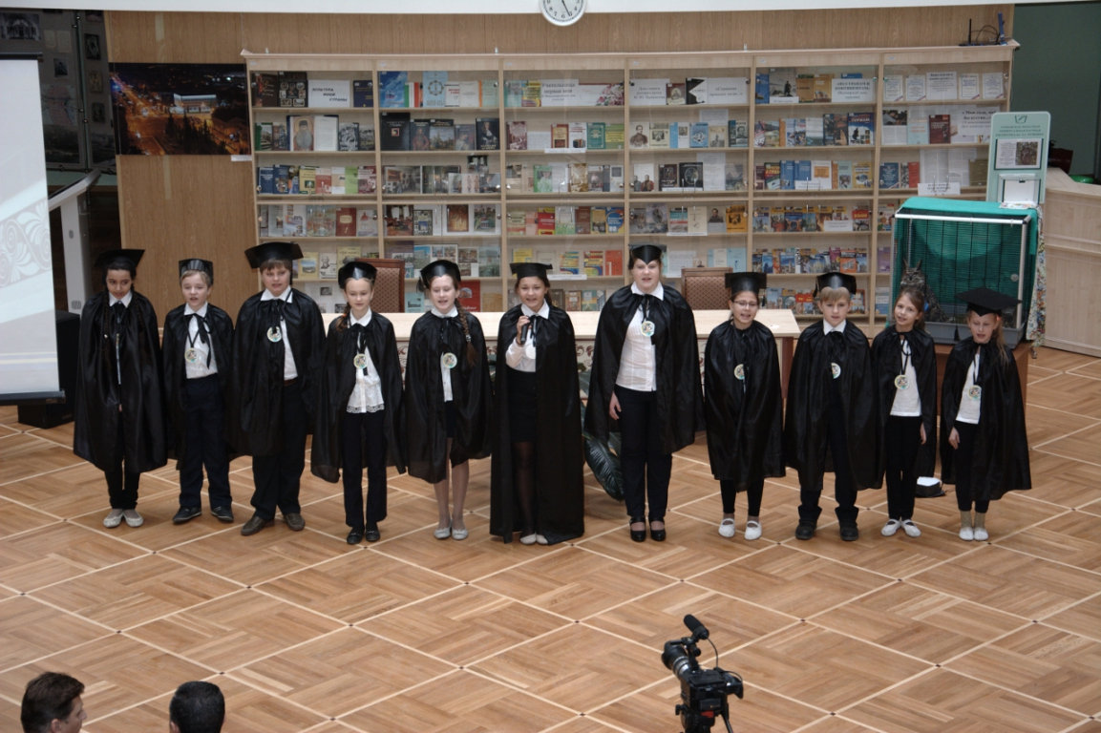
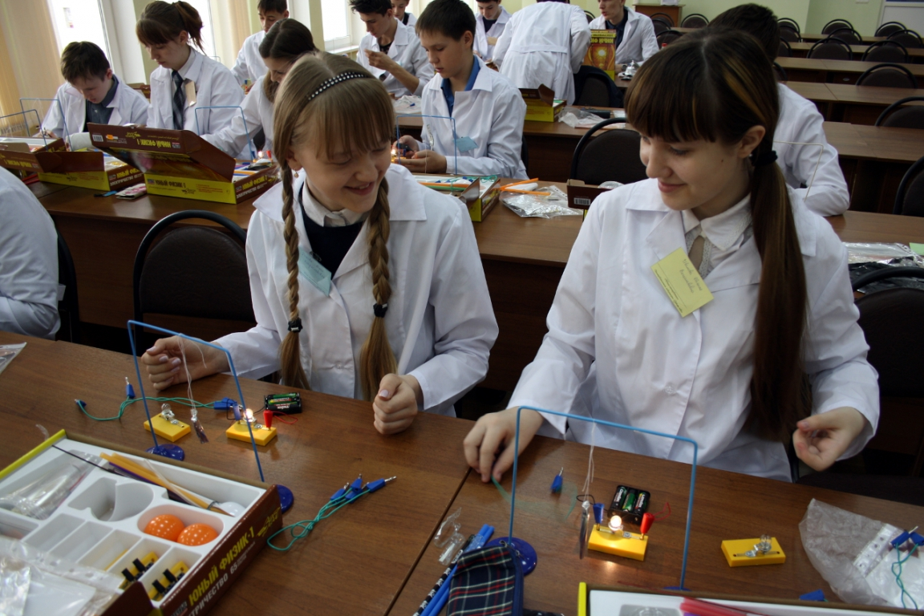
Исследовательская лаборатория «Учёная сова»
Цель проекта – изучение законов науки и явлений окружающего мира
на реальных примерах
(проводились эксперименты , исследования, опыты и практические занятия
по физике и химии)
Результат: восполнение пробелов в блоке естественнонаучных дисциплин

Slide 10
Клиоклуб «Слушай. Читай. Думай!»
Цель:
– создание дополнительных условий для исторического образования школьников, их знакомство с достижениями исторической науки, организацию контактов с профессиональными историками, развитие исследовательской деятельности;
- выравнивание возможностей в получении дополнительного образования учащихся областного центра и сельских школ.
Уникальность – комплексный охват аудитории за счет включения в работу одновременно школ областного центра и сельских школ Тамбовщины (занятия поводились в режиме видео-моста), заседания «круглых столов» носили демократический характер (свободное высказывание школьниками своей позиции, возможность дискуссии).
Что получилось?: повысилось качество знаний по курсу общероссийской и местной истории (тестирование, мониторинг успеваемости, конкурсов и др.)

Slide 11
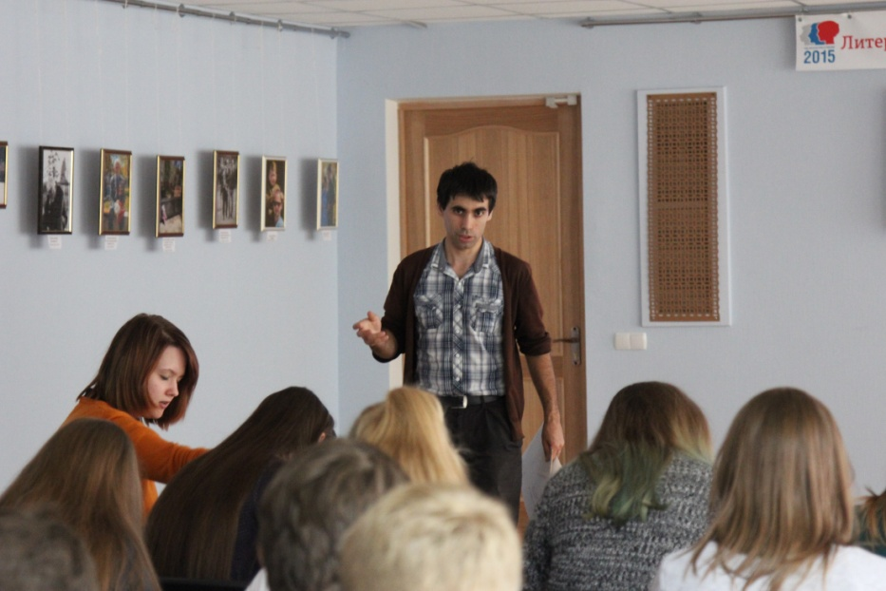
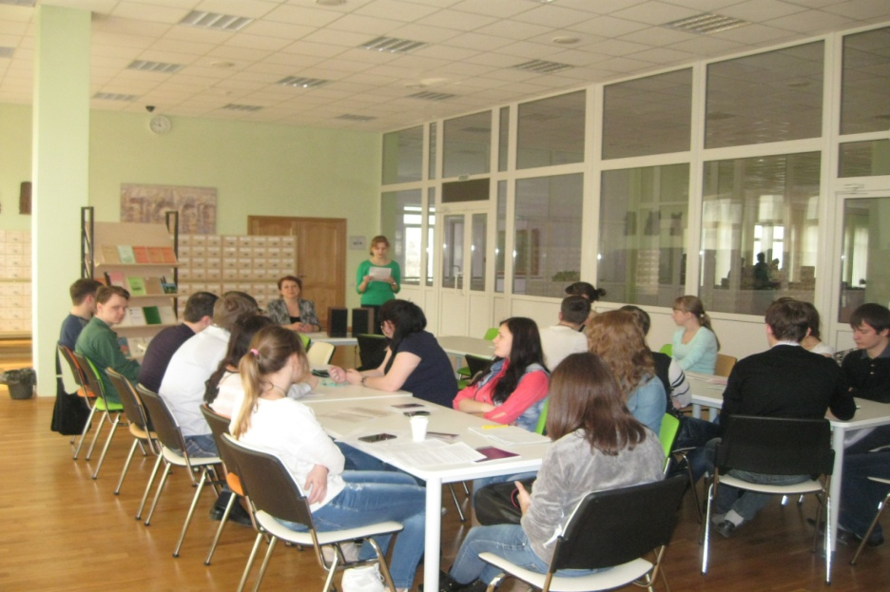
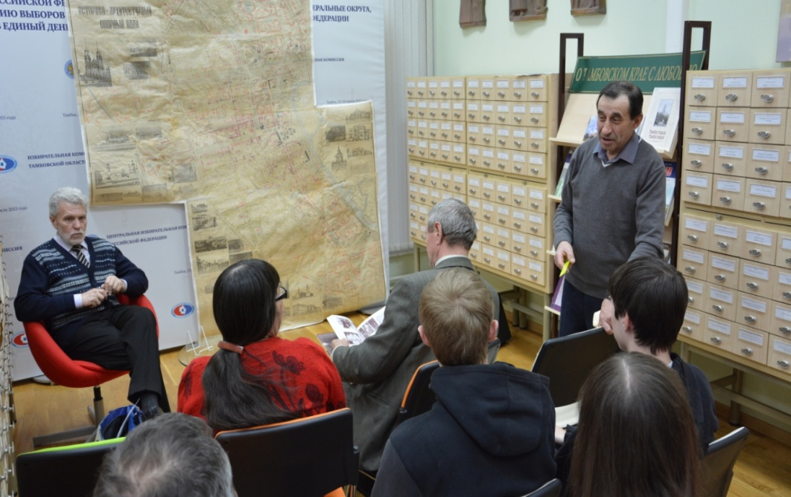

Slide 12
Театр НЕОбычной Науки (Театр НЕОН)
Суть: Организована постоянно действующая площадка неформального образования для учащихся Тамбова и области по проблемам естественных наук.
Формы проведения: лектории-практикумы, совместные дискуссии школьников по проблематике прочитанных лекций, и в дальнейшем — отрабатывается материал и публикуется в Журнале заседаний сообщества.
Результат самостоятельного изучения школьниками проблем естественно-научного цикла будет опубликован в форме Меморандума (буквально с латыни: то, о чем следует помнить) — т.е. Коллективное заключение, результаты.- выльются в печатную солидную форму.

Slide 13
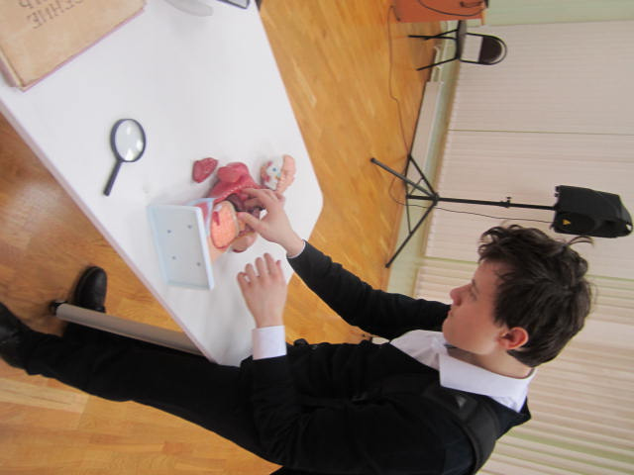
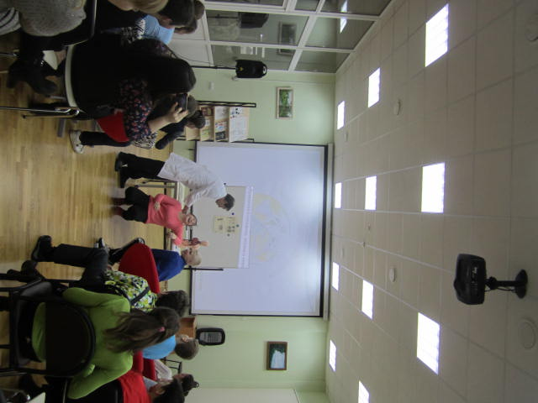
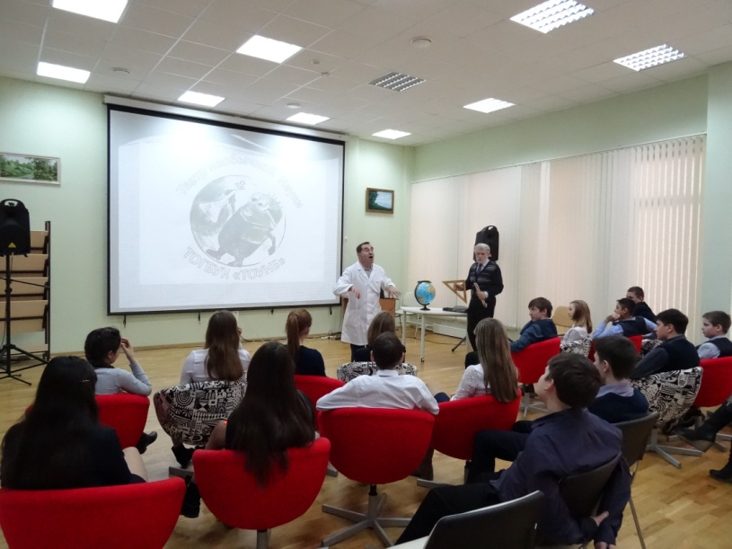
Театр НЕОбычной науки – «Театр НЕОН»

Slide 14
Лаборатория интеллектуальной собственности «Тамбовский ЛИС»
Суть проекта - создание Лаборатории интеллектуальной собственности «Тамбовский ЛИС», которая даст возможность привлечь старшеклассников и учащихся средних специальных учебных заведений к активному творческому и изобретательскому мышлению, будет способствовать развитию их знаний об интеллектуальной собственности, развитию навыков принятия рационализаторских решений и, в конечном итоге — даст возможность применить их в производстве на предприятиях г. Тамбова и Тамбовской области.
Сетевой проект (совместно с библиотеками области)
Аудитория: молодёжь - уч-ся школ, вузов и ссузов
Организация познавательной площадки «Зал логики и изобретений»
Теоретические занятия (лектории) об интеллектуальной собственности и на основе ТРИЗ (теории решения изобретательских задач)
Выездные практические занятия «Это сделано в Тамбове» в промышленные и перерабатывающие предприятия Тамбова
Итоговый конкурс

Slide 15

Региональное представительство VI международного детского конкурса «Школьный патент — шаг в будущее»

Slide 16
Дискуссионная площадка «Тамбовские диалоги»
Цель проекта: создание актуальных методик для проведения творческих дискуссий на тему краеведения.
Аудитория: школьники старших классов и студенты области.
Опыт проекта: 800 участников с 2013 по 2017 год.
Результаты:
получение навыков умной дискуссии школьниками;
побуждение к дальнейшему интересу к теме за пределами площадки;
постановка сложных, без правильных ответов вопросов, важных для мировоззрения юношества.

Slide 17
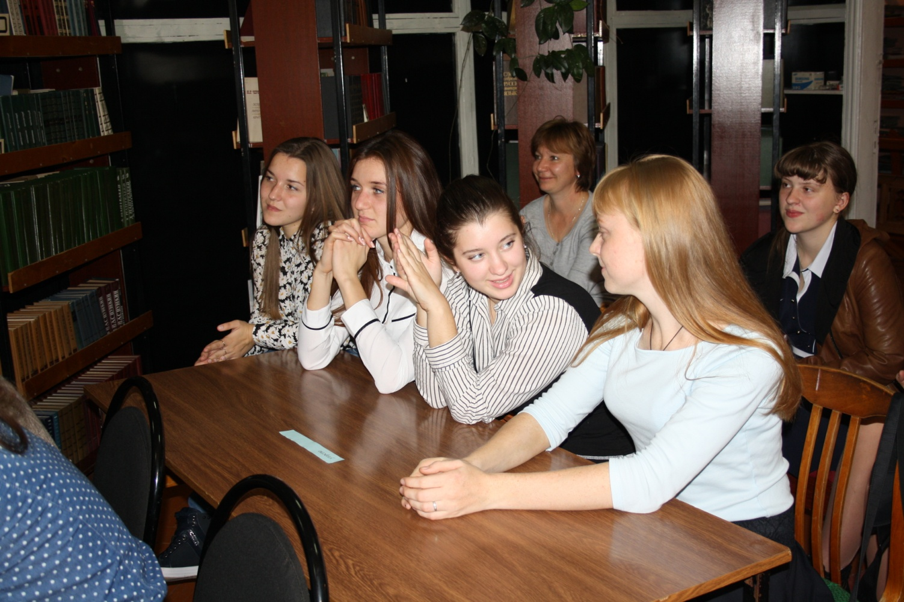
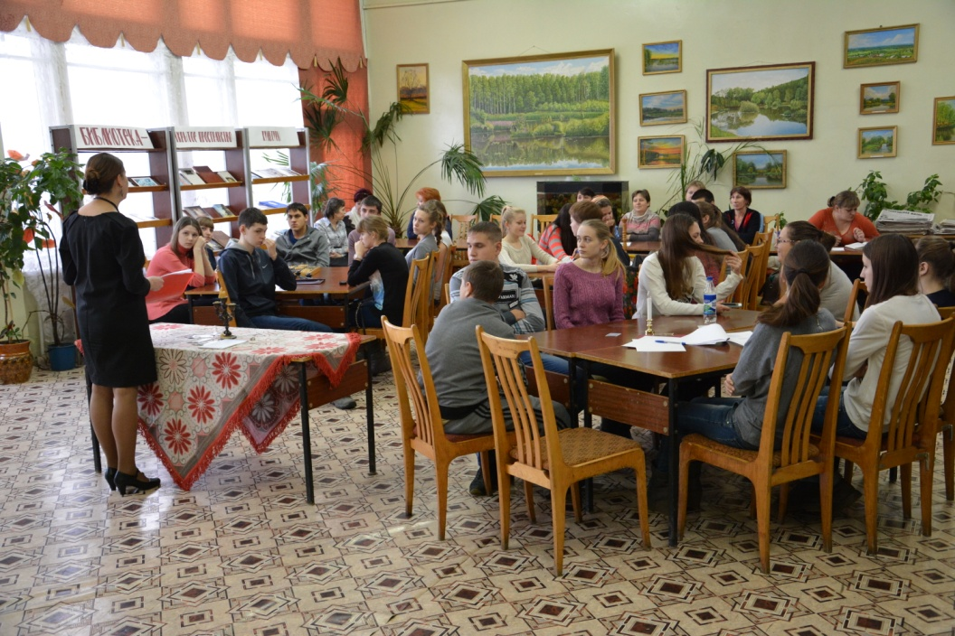
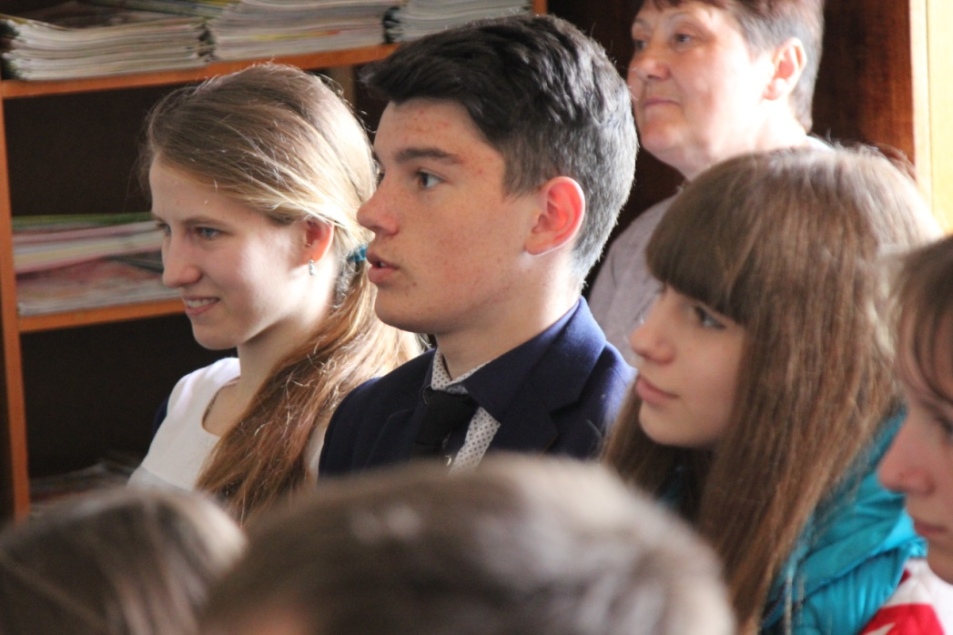
Дискуссионная площадка «Тамбовские диалоги»

Slide 18
Школа информационной культуры
Региональный культурно-образовательный сетевой проект Тамбовской областной универсальной научной библиотеки им. А. С. Пушкина.
Реализуется совместно с областным Центром развития творчества детей и юношества, комитетом образования администрации г. Тамбова. Филиалы школы - библиотеки Бондарского, Мичуринского и Рассказовского и др. районов Тамбовской области.
В первую очередь проект рассчитан на учащихся, которые занимаются научно-исследовательской деятельностью, в том числе в рамках регионального отделения Общероссийской Общественной Организации Малая Академия Наук «Интеллект будущего».
2 уровень ШИРМА – Школа индивидуального роста молодежного актива.

Slide 19
Историко-культурная, просветительская функция библиотеки
Цели и задачи историко-культурной и просветительской деятельности библиотеки:
сохранение и воспроизведение документного культурного наследия, передача культурных образцов и нормативно-этических установок Культуры,
формирование ценностных ориентиров в обществе и представления о многообразии информационно-культурного пространства города, области, страны, мира,
межнациональное взаимодействие и международное сотрудничество.
Активное развитие социального партнерства, поиск друзей библиотеки.

Slide 20
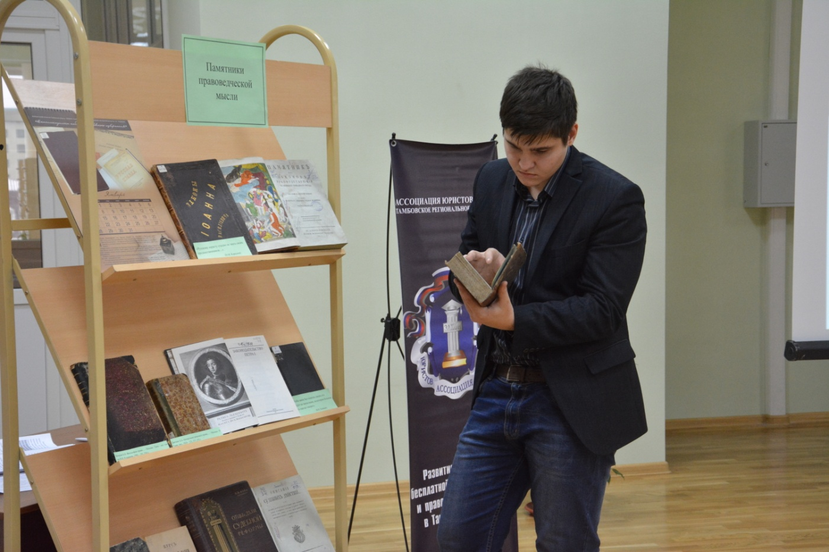
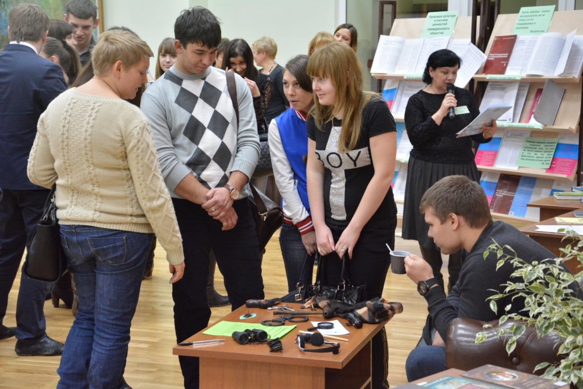
Правовое просвещение
форма: Клуб молодого юриста
формат: Неделя правовой культуры

Slide 21
Интеллектуально-досуговая функция
Цели и задачи интеллектуально-досуговой деятельности:
формирование платформы креативного пространства,
предоставление условий для самореализации пользователей, стимулирование их творческой активности,
поддержание репутации и доверительности в отношениях с обществом, с целевыми группами общества, в том числе с молодежной аудиторией.

Slide 22
Интеллектуальная игра «Король чтения»
Цель: повысить социальный имидж читающего подростка («Чтение – это суперсила!»).
Формат: игра, включающая творческие задания на переосмысление прочитанного и расширение читательского опыта школьников.
Особенности: акцент на неизвестную, но важную для подростка литературу; свобода в выборе книг; сотворчество с автором, персонажами, друг с другом; объединение читающих детей вместе («Я не белая ворона»).

Slide 23
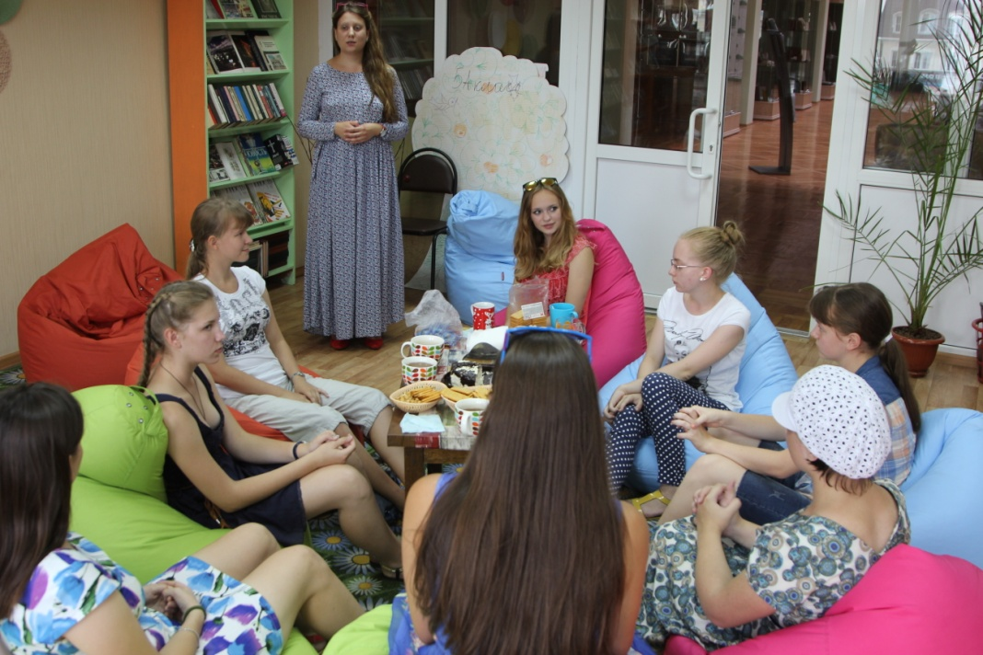
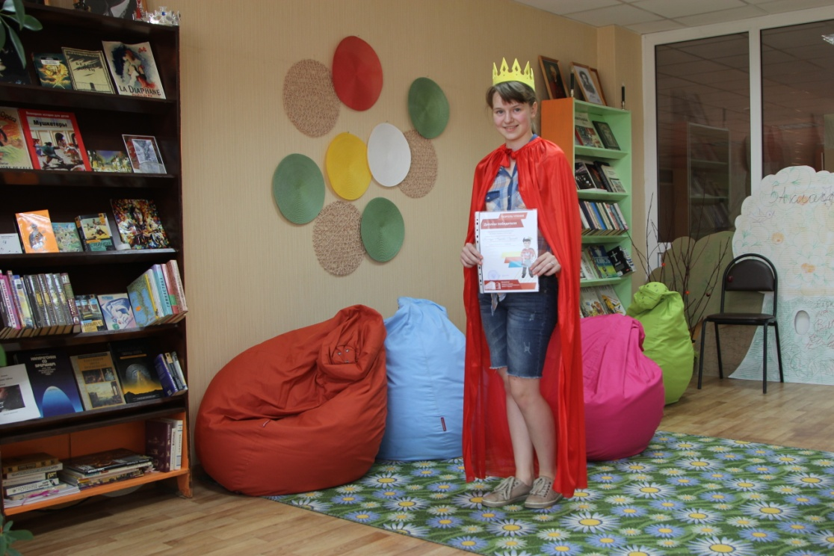
Интеллектуальная игра «Король чтения»

Slide 24
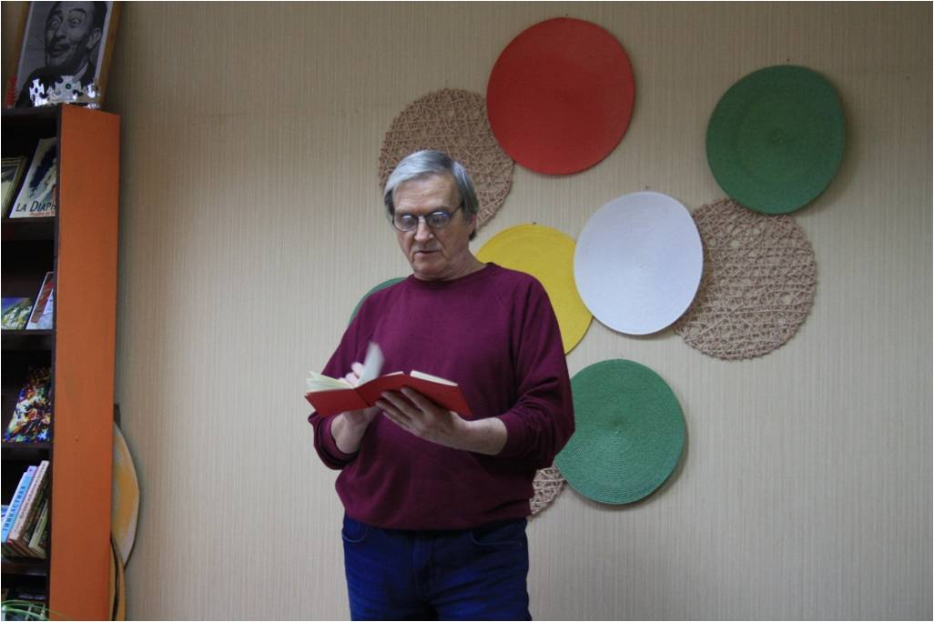
«Временифест»
Цель: проведение литературного театрализованного праздника, знакомящего с авангардными авторами и произведениями, их связями с Тамбовским краем.
Дата проведения: 2017 год.

Slide 25
Особый проект «Библиотека – территория бытования и продвижения русского языка»
Цель – повышение качества владения русским языком и расширение присутствия русского языка в информационном пространстве.
Использован системно-комплексный подход, позволивший разработать систему деятельности библиотеки, определяющую функционал структурных подразделений с выделением методик, приемов, технологий, форм и методов работы наиболее оптимальных и эффективных с конкретной целевой группой населения.

Slide 26
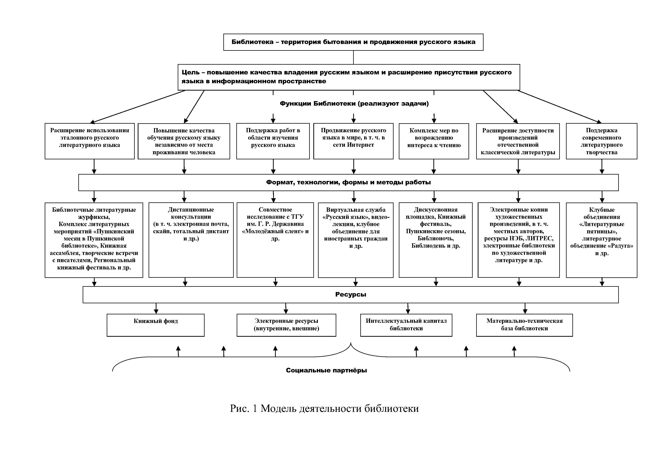

Slide 27
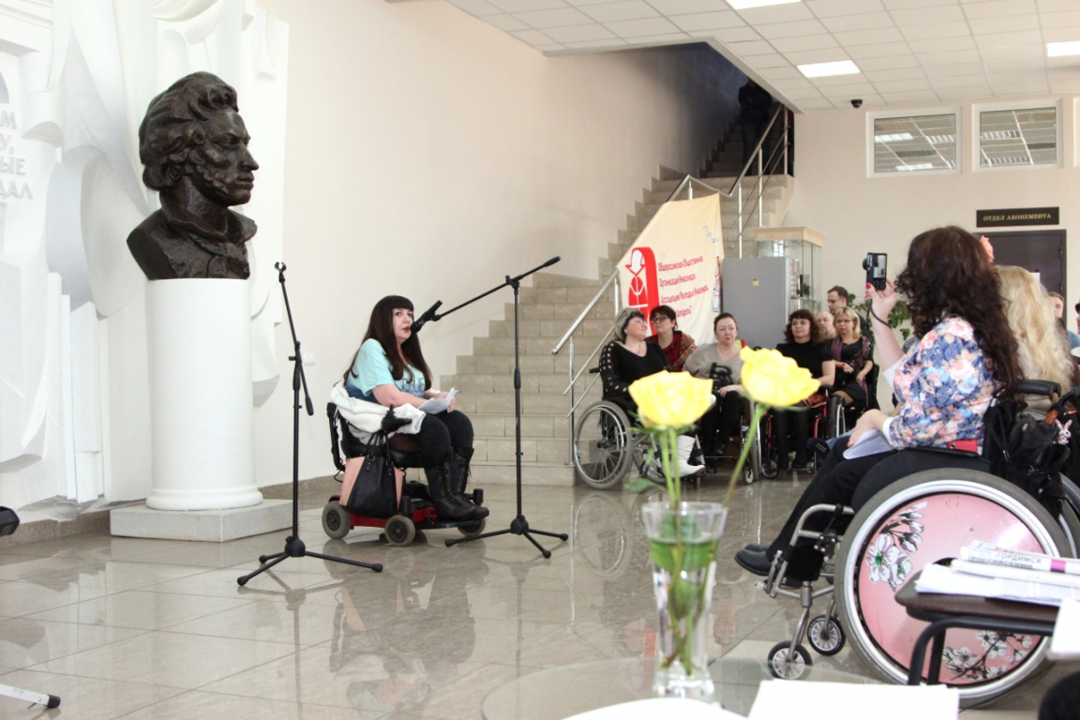
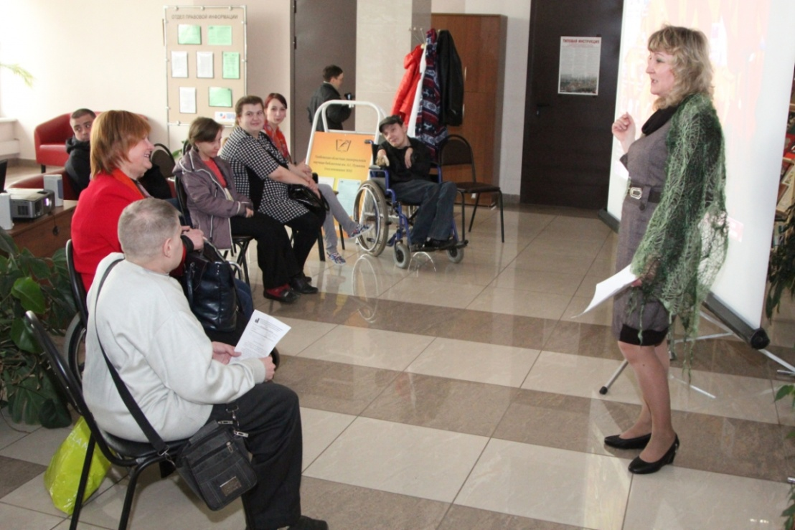
Проект «ШАТЕР» для особенных людей
(Школа Активного Творческого Ёмкого Роста)

Slide 28
Социально-коммуникативная деятельность библиотеки
Цели и задачи социально-коммуникативной деятельности: участие в системе социальных коммуникаций,
формирование благоприятного облика библиотеки как культурного института и современного информационного центра,
престижного и важного места встреч, привлечение друзей, партнеров, спонсоров и меценатов, реализация концепции «3 место»,
инициирование публичного дискурса и социального диалога.

Slide 29
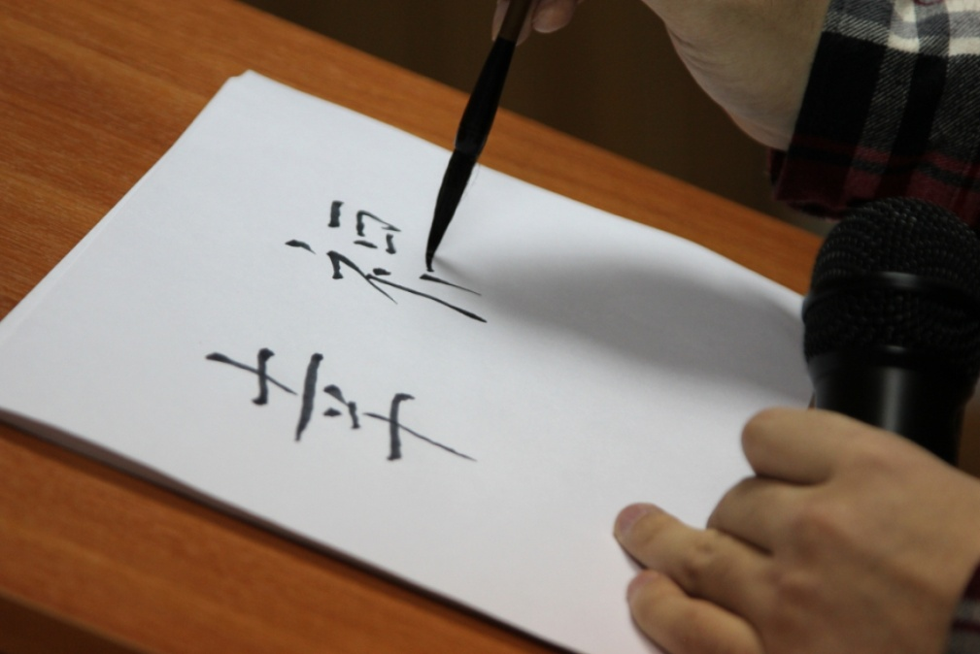
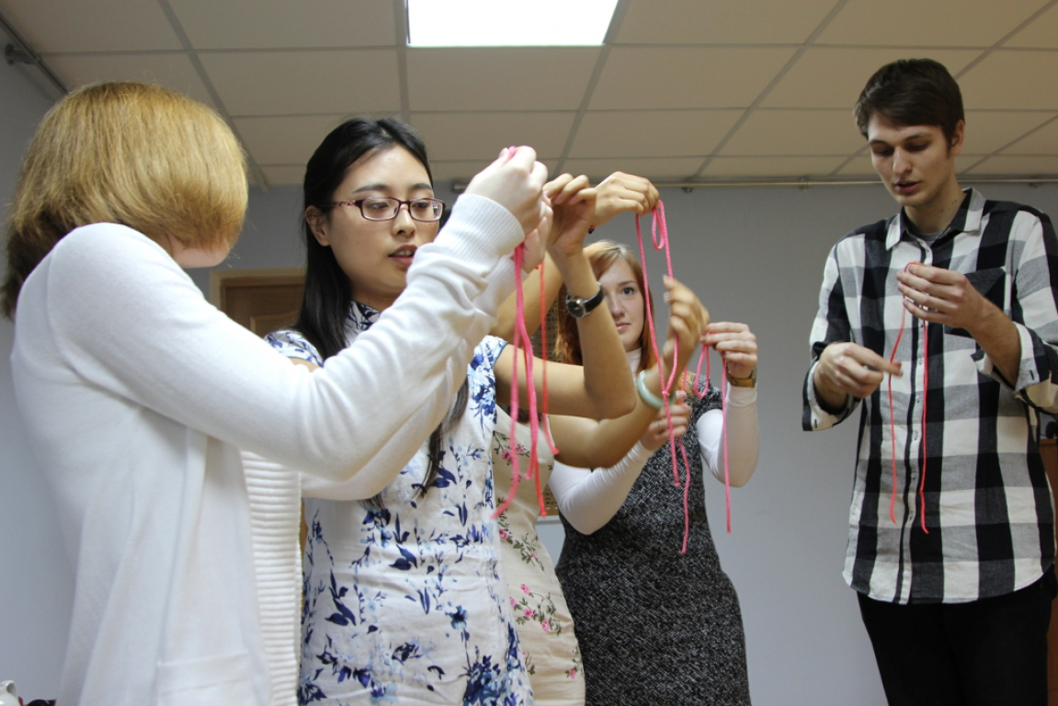
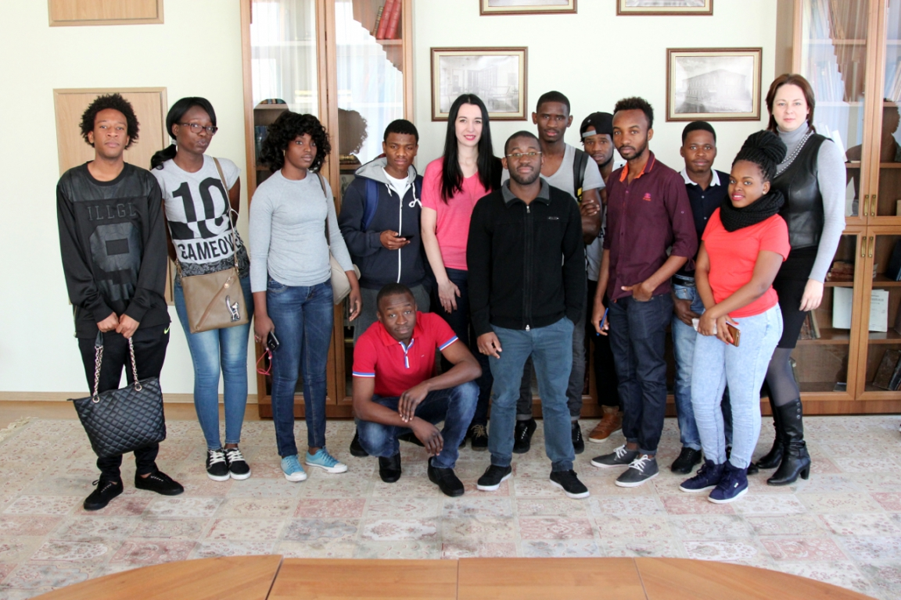
Проект - Центр «Диалоги культур»

Slide 30
Информационная функция библиотеки
Цели и задачи информационной деятельности библиотеки - эффективное обслуживание пользователей на основе развития системы информационных ресурсов библиотеки и обеспечение свободного доступа к ним,
повышение сервисных качеств библиотечных продуктов и услуг,
активное включение в цифровую информационную среду и освоение виртуального пространства.
Для реализации используем ресурсные проекты.

Slide 31


Проект
«Альбомы памяти»

Slide 32
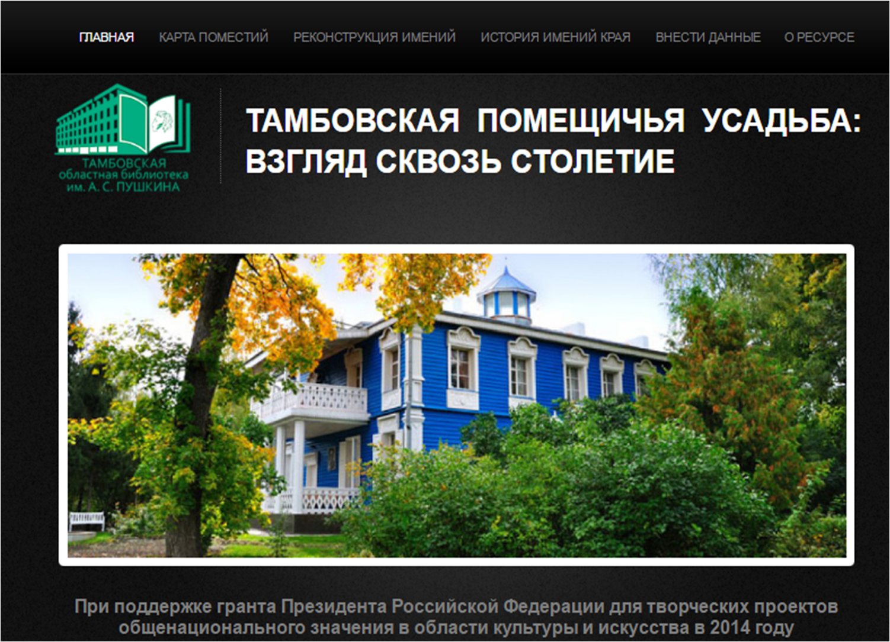
«Тамбовская помещичья усадьба: взгляд сквозь столетие» (грант Президента РФ)

Slide 33
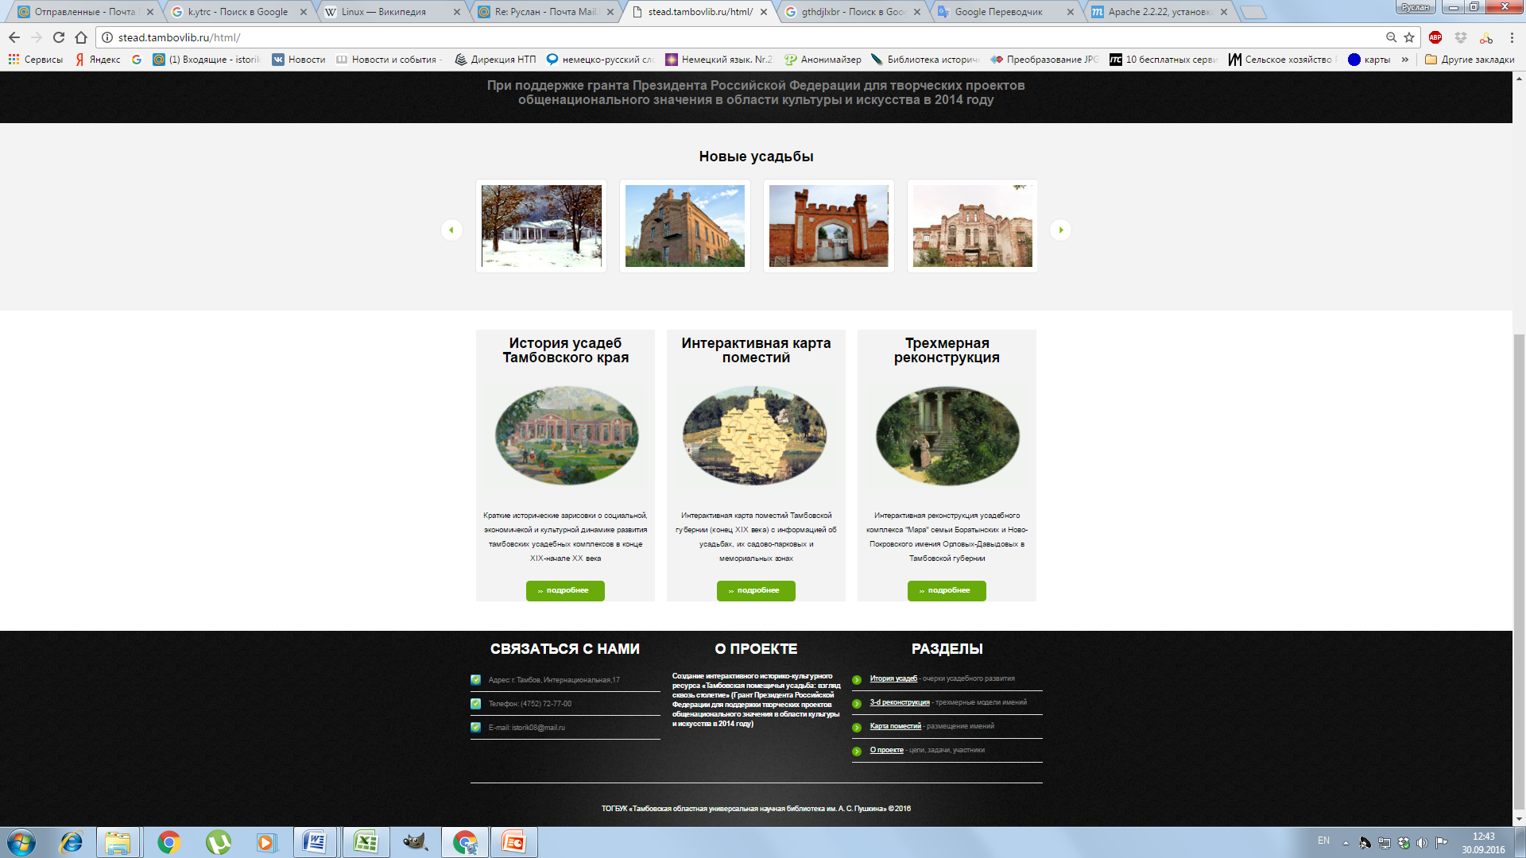
ИНФОРМАЦИОННЫЙ РЕСУРС «ТАМБОВСКАЯ ПОМЕЩИЧЬЯ УСАДЬБА: ВЗГЛЯД СКВОЗЬ СТОЛЕТИЕ»
Apache/2.2.* + PHP 5.3.* + MySQL 5.5.*, с использованием HTML 4 + CSS + JS (AJAX).

Slide 34
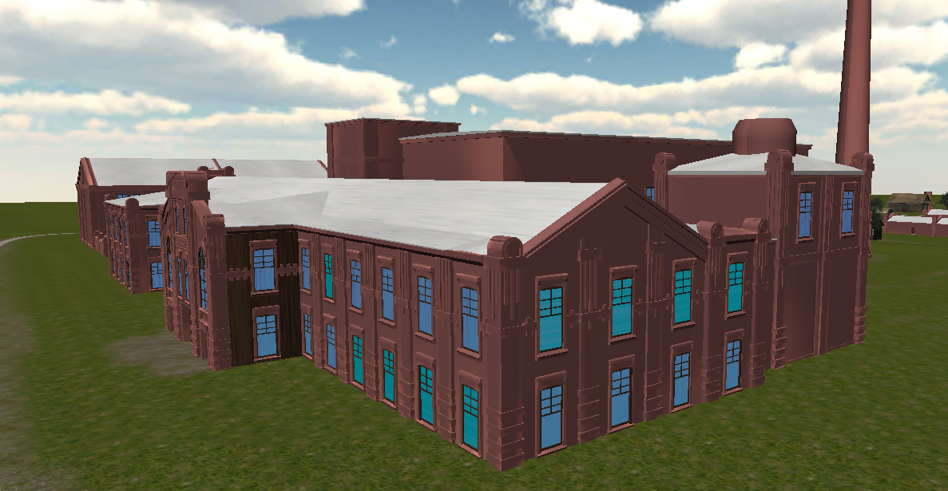
«Тамбовская помещичья усадьба: взгляд сквозь столетие» (грант Президента РФ)

Slide 35
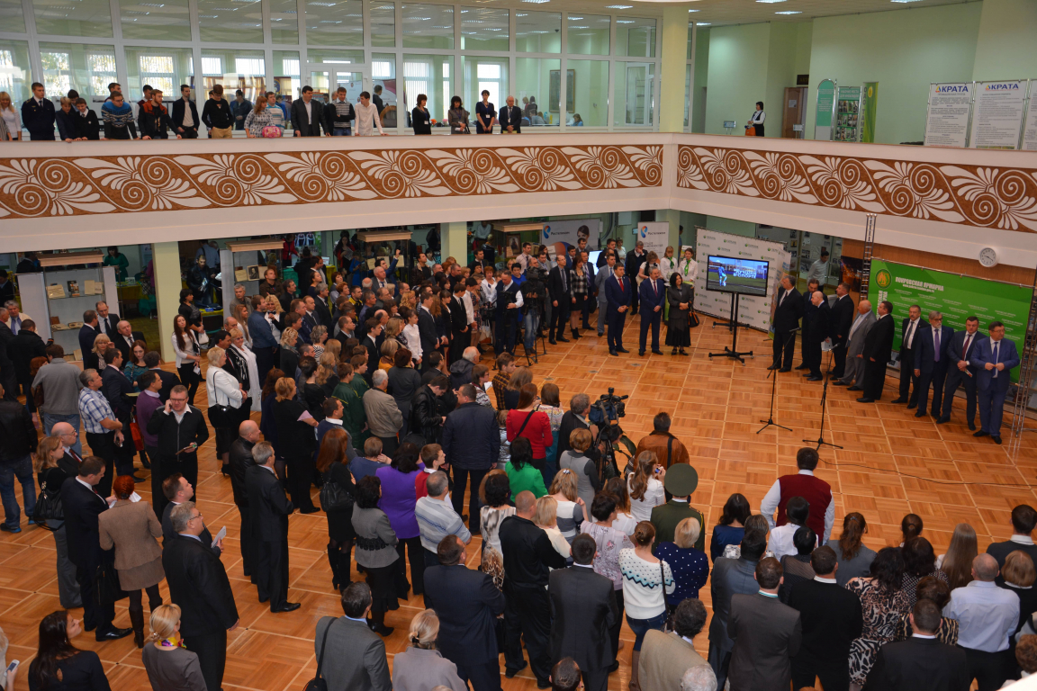
Деловой центр Покровской ярмарки

Slide 36
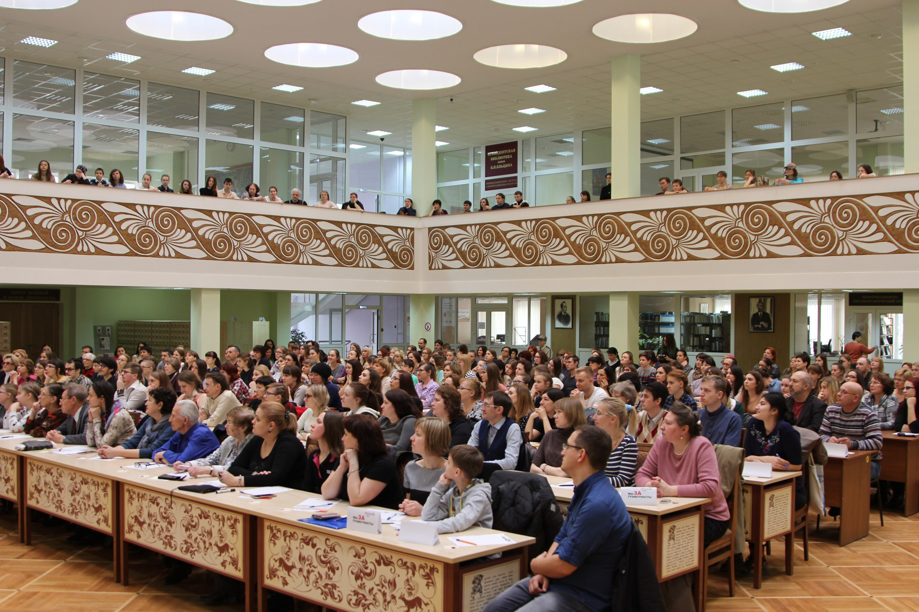
Трансформация читального зала: Тотальный диктант в библиотеке

Slide 37
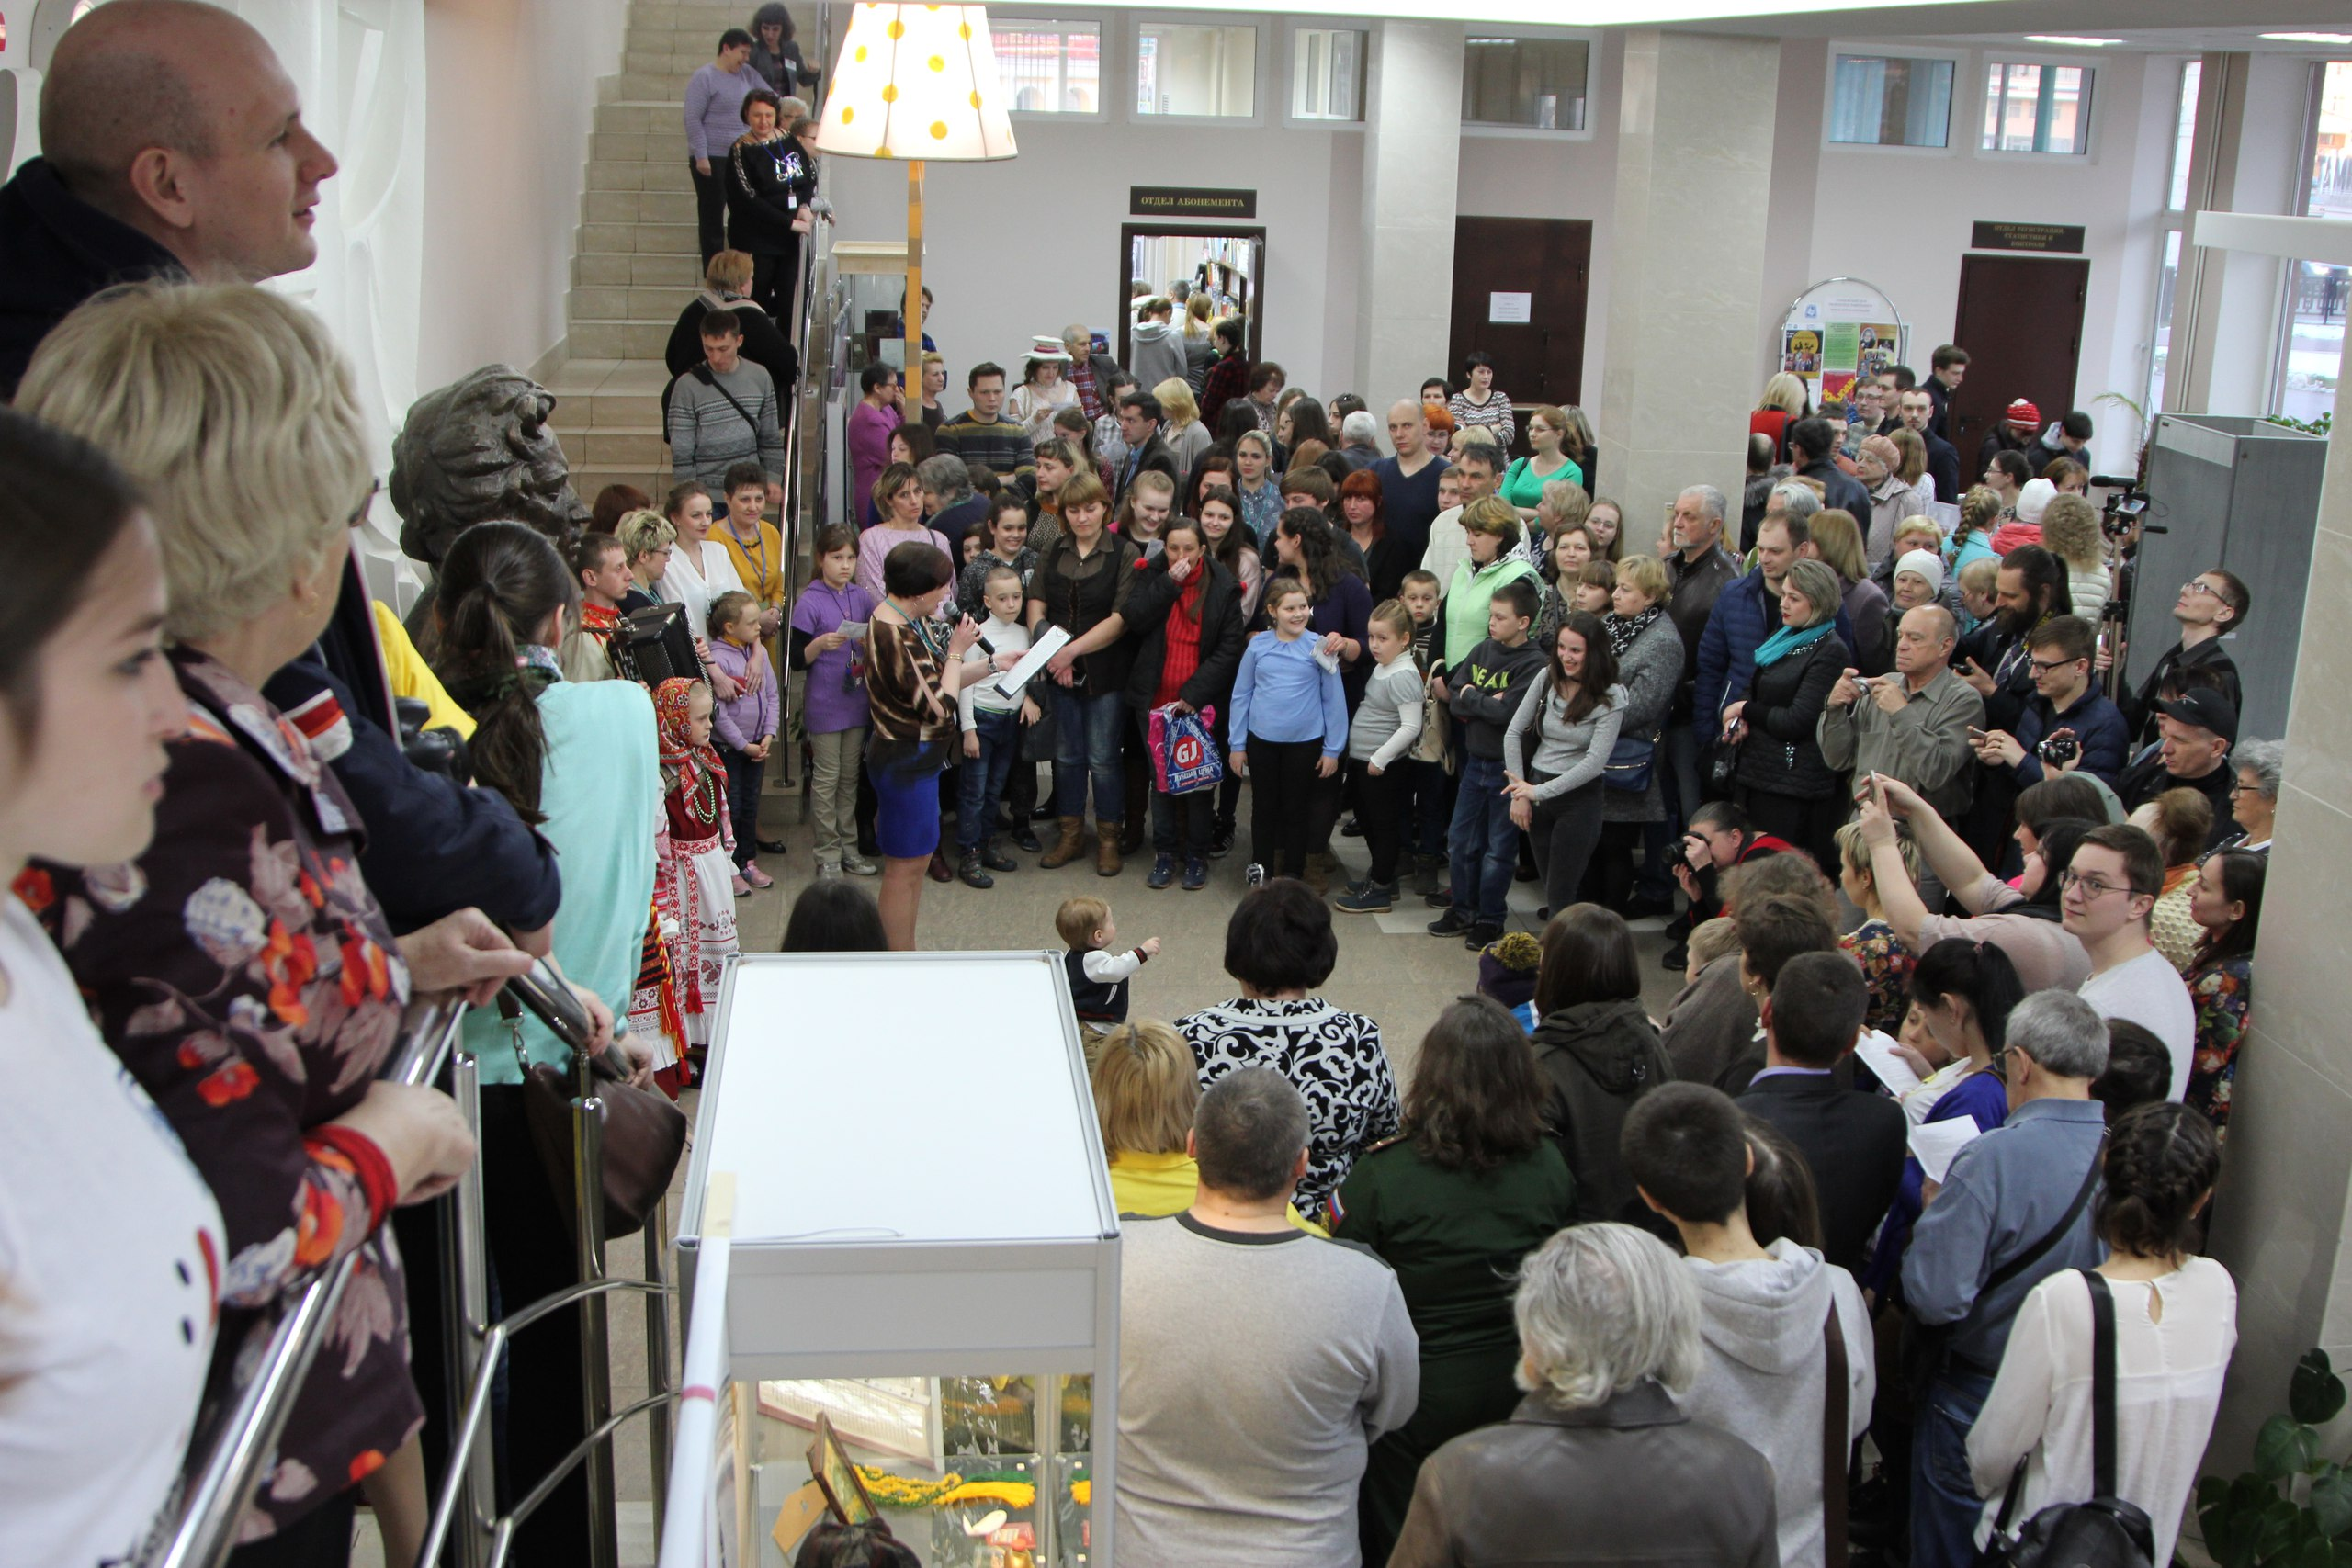
Библионочь

Slide 38
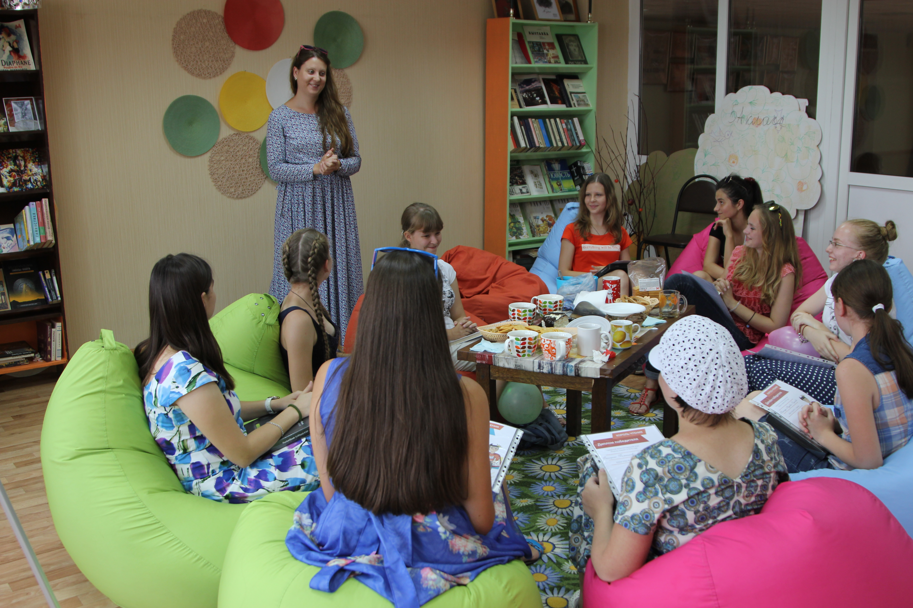
Молодежный центр «Онегины»

Slide 39
Научные мероприятия на базе библиотеки
1. Научно-практические конференции (собственные, совместные, в том числе в режиме видео-конференции),
2. Выставки научных работ ученых и специалистов,
3. Заключительный этап проекта «Start up»,
4. Выставки-презентации инновационной деятельности вузов,
5. Всероссийский форум «День науки» и т.д.

Slide 40
ТОУНБ сегодня:
1. культурное достояние населения
2. авторитетная площадка ……
Библиотека – динамично развивающаяся культурно-образовательная и информационная среда.
Осуществляется комплексный охват разных наук и практической деятельности.
Создается новое знание через различные информационные ресурсы, зарегистрированы в Информрегистре и Роспатенте.
Нет отдельных, единичных мероприятий, только циклы, сезоны, объединения и т.д.

